Slide 1

Видеоролик

Slide 2
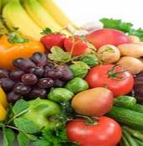




Slide 3
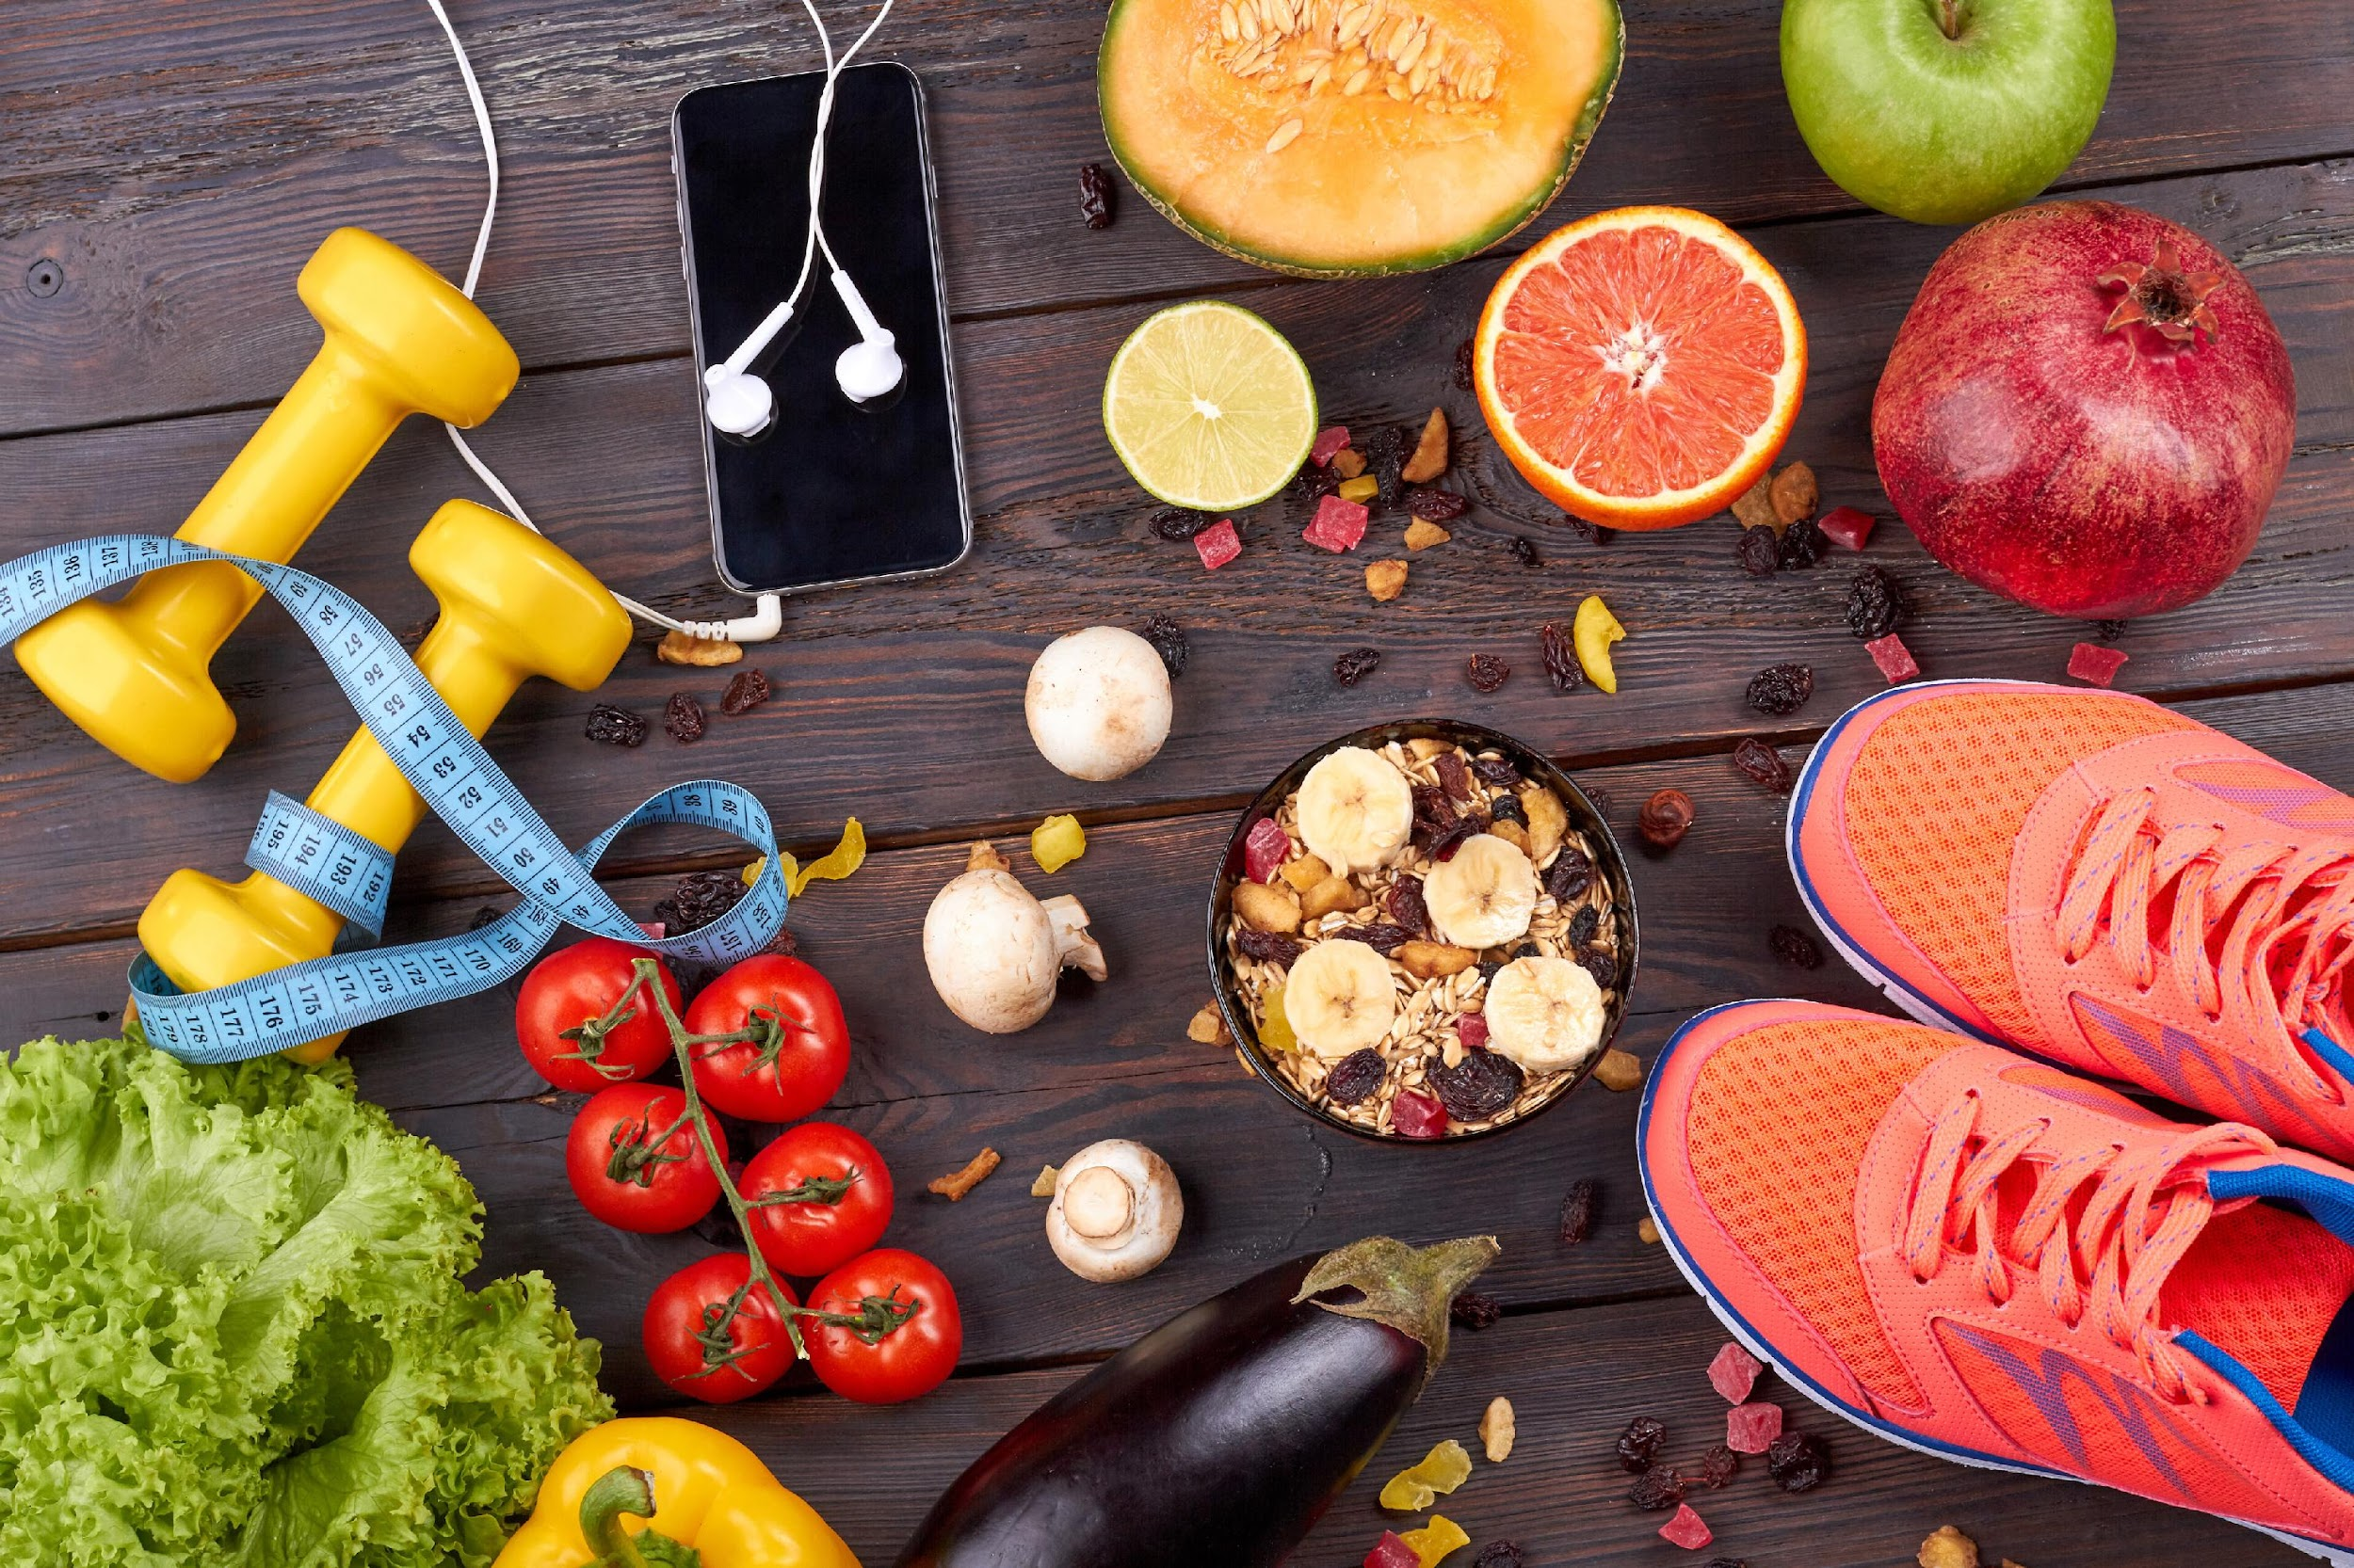

Slide 4

Что такое здоровье?
Здоровье - это состояние морального, психического и физического благополучия, которое дает человеку возможность стойко, не теряя самообладания, переносить любые жизненные невзгоды
Перикл,Vв.до н.э.

Slide 5



Slide 6
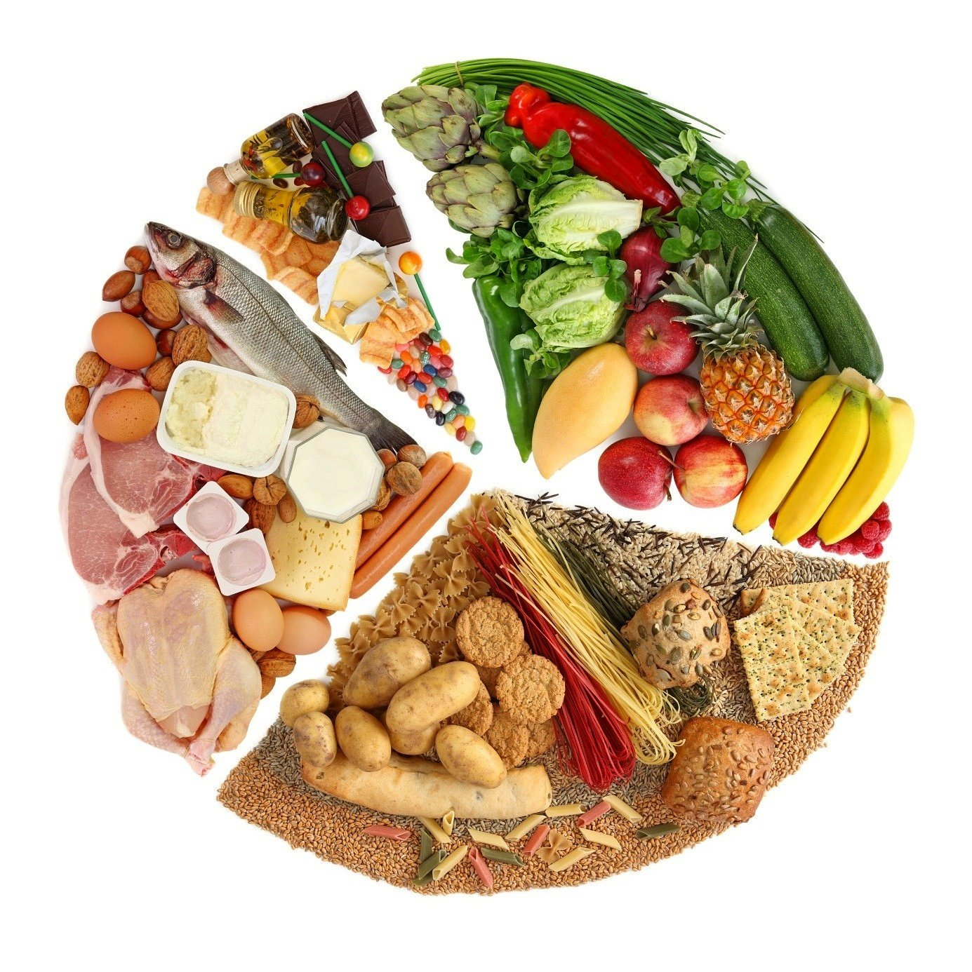
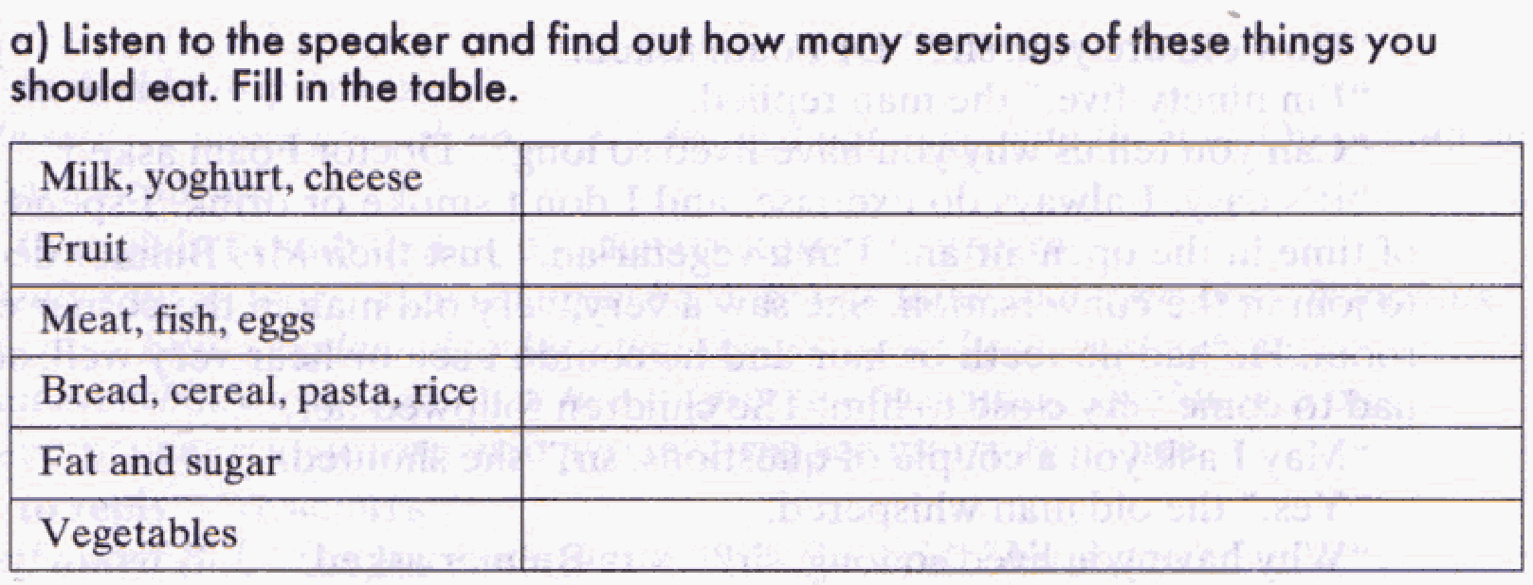
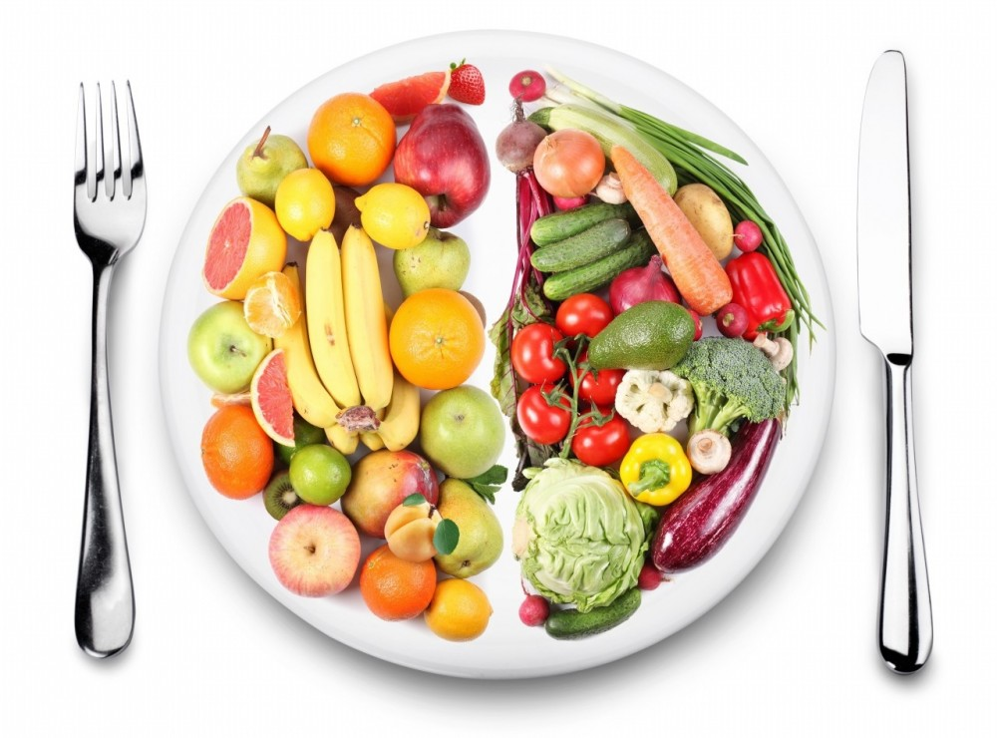
Аудирование. Listen to the speaker and find out how many servings of these things you should eat. Fill in the table. (4 мин.)

Slide 7
Milk, yoghurt, cheese | 3 servings a day
Fruit | 2-5 servings a day
Meat, fish, eggs | 2-3 servings a day
Bread, cereal, pasta, rice | 6-11servings a day
Fat and sugar | very little
Vgetables | 3-5 servings a day

Slide 8
Выбери блюда здорового завтрака
Салат овощной
Капуста тушеная с мясом
Сэндвич
Блинчики с грибами
Фрукты
Суп картофельный с мясом
Яйцо вареное
Молоко
Каша молочная рисовая

Slide 9
Цепочка слов
to recover выздоравливать
cereal крупа, каша
dairy product молочные продукты
to keep to a diet придерживаться диеты
soft drinks безалкогольные напитки
pulse пульс
health здоровье
regular exercises регулярные упражнения
ecology экология
take temperature измерять температуру
sneeze выздоравливать

Slide 10
Пословицы и поговорки о здоровых привычках

Slide 11
1. An apple a day keeps the doctor away. | Лук от семи недуг.
2. Health is not valued till sickness comes. | Здоровье не ценится, пока болезнь не придет.
3. He, who has health, has hope, and he who has hope has everything. | Было бы здоровье, а остальное приложится.
4. Dry feet, warm head bring safe to bed. | Держи голову в холоде, а ноги в тепле.
5. Good health is above wealth. | Здоровье дороже денег.
6. After dinner sit a while, after supper walk a mile. | После обеда посиди, после ужина милю пройди.
7. Laughter is the best medicine. | Смех — лучшее лекарство.
8. A sound mind in a sound body. | В здоровом теле здоровый дух.
9. The first wealth is health. | Здоровье — главное богатство.

Slide 12
Правила здоровья health rules
Заниматься физической культурой 3-5 раз в неделю на свежем воздухе.
Не переедать и не голодать. Лучше питаться часто и понемногу.
Стараться соблюдать режим дня.
Ежегодно закаливаться.
Sleep 8 hours a day!
Exercise more!
Eat more fruits and vegetables!
Don’t smoke!
Don’t drink alcohol!
Don’t eat fast food!

Slide 13


Slide 14
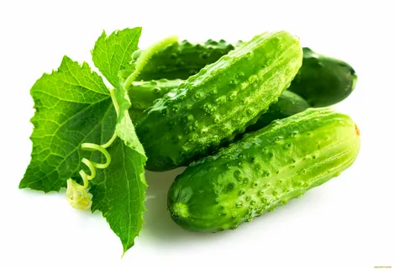
Сucumber

Slide 15
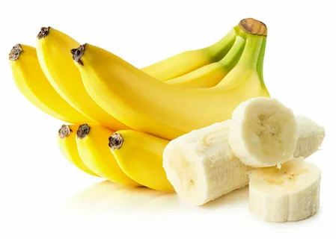
Banana

Slide 16

Orange

Slide 17
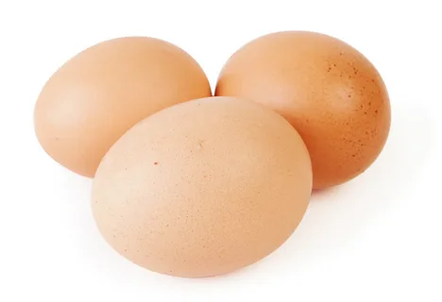
Egg

Slide 18
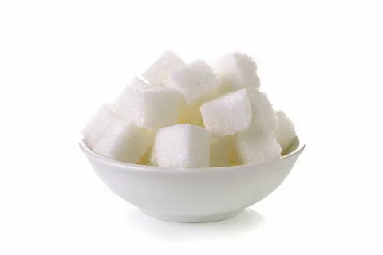
Sugar

Slide 19
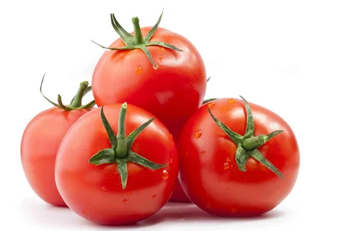
Tomato

Slide 20
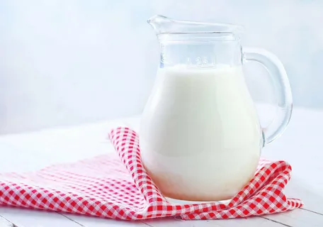
Milk

Slide 21
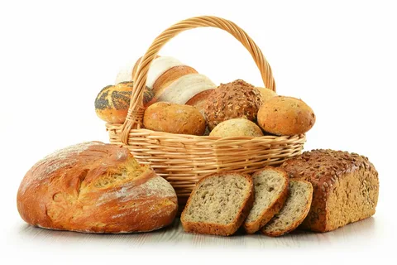
Bread

Slide 22
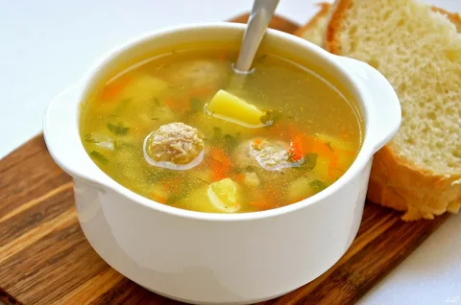
Soup

Slide 23
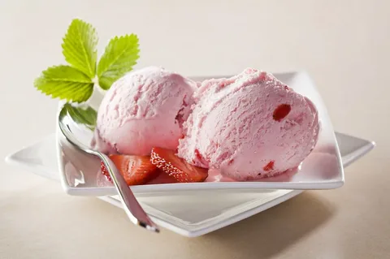
Ice-cream

Slide 24
Лист самооценки
Аудирование | 1 2 3 4 5
Меню здорового завтрака | 1 2 3 4 5
Цепочка слов | 1 2 3 4 5
Русские и английские пословицы | 1 2 3 4 5
Загадки о продуктах питания | 1 2 3 4 5
Итоговая оценка | 1 2 3 4 5
Тема урока побудила меня задуматься………….

Slide 25
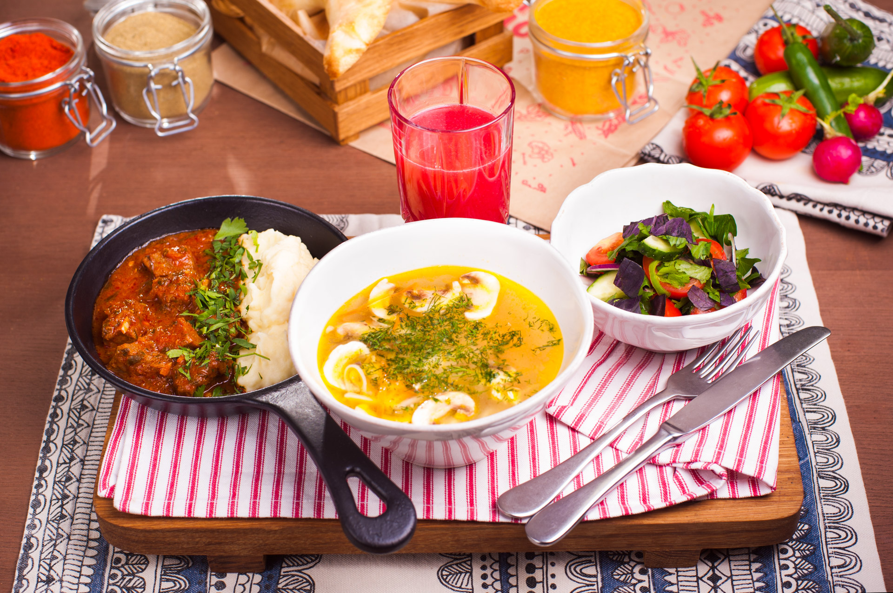
Домашнее задание
повторить слова по теме ЗОЖ, составить меню на обед на английском и русском языке

Slide 26
Be healthy!
Be active!
Don’t worry!
Be positive!

